Slide 1
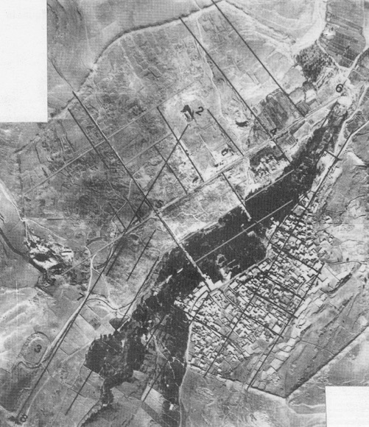
MISSIONE ARCHEOLOGICA ITALIAN A JERASH
IL SANTUARIO DI ARTEMIDE
La MISSIONE ARCHEOLOGICA ITALIANA A JERASH di scavo e restauro è diretta dall'arch. Roberto Parapetti
(dal 1977 per conto del Centro Ricerche Archeologiche e Scavi di Torino CRAST - (www.centroscavitorino.it)
e dal 2009 per conto di Monumenta Orientalia.
L’area principale di ricerca ha preso in esame in particolare il complesso monumentale del Santuario di Artemide
DOCUMENTAZIONE & SCAVO 1977-2008
JERASH (RAF 1926)

Slide 2
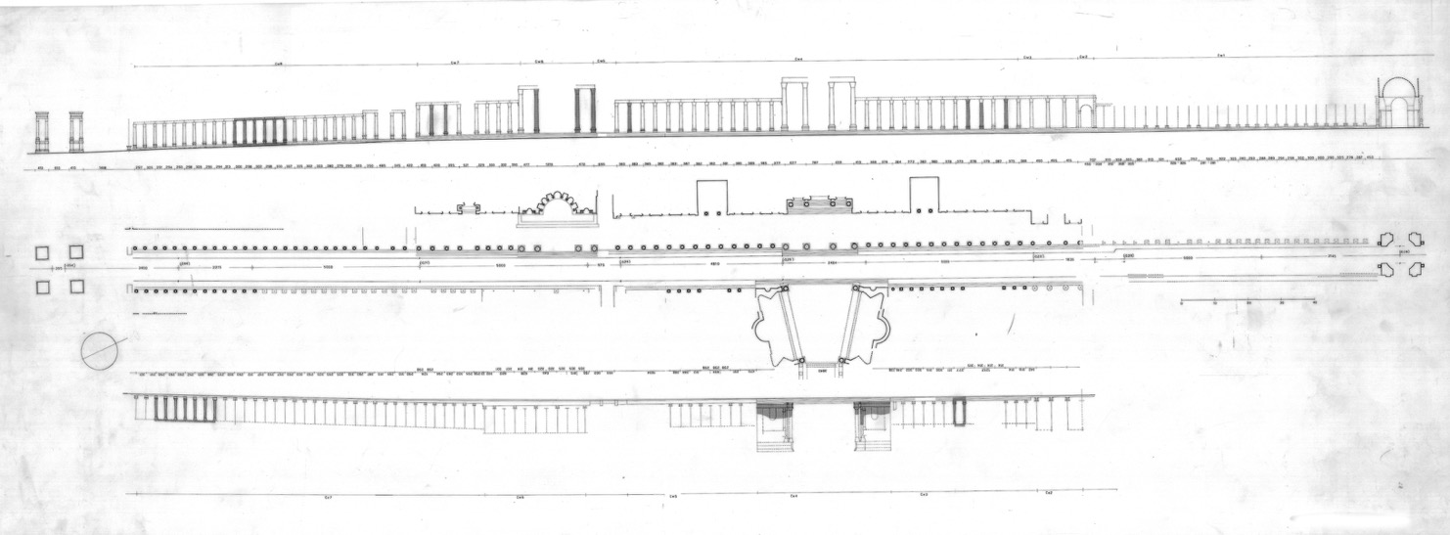
RILIEVI TOPOGRAFICI:
area urbana
Piazza Ovale, Criptoportico,
Porta Sud
Via Colonnata N-S = Cardo fra Tetrapilo Sud e Tetrapilo Nord

Slide 3
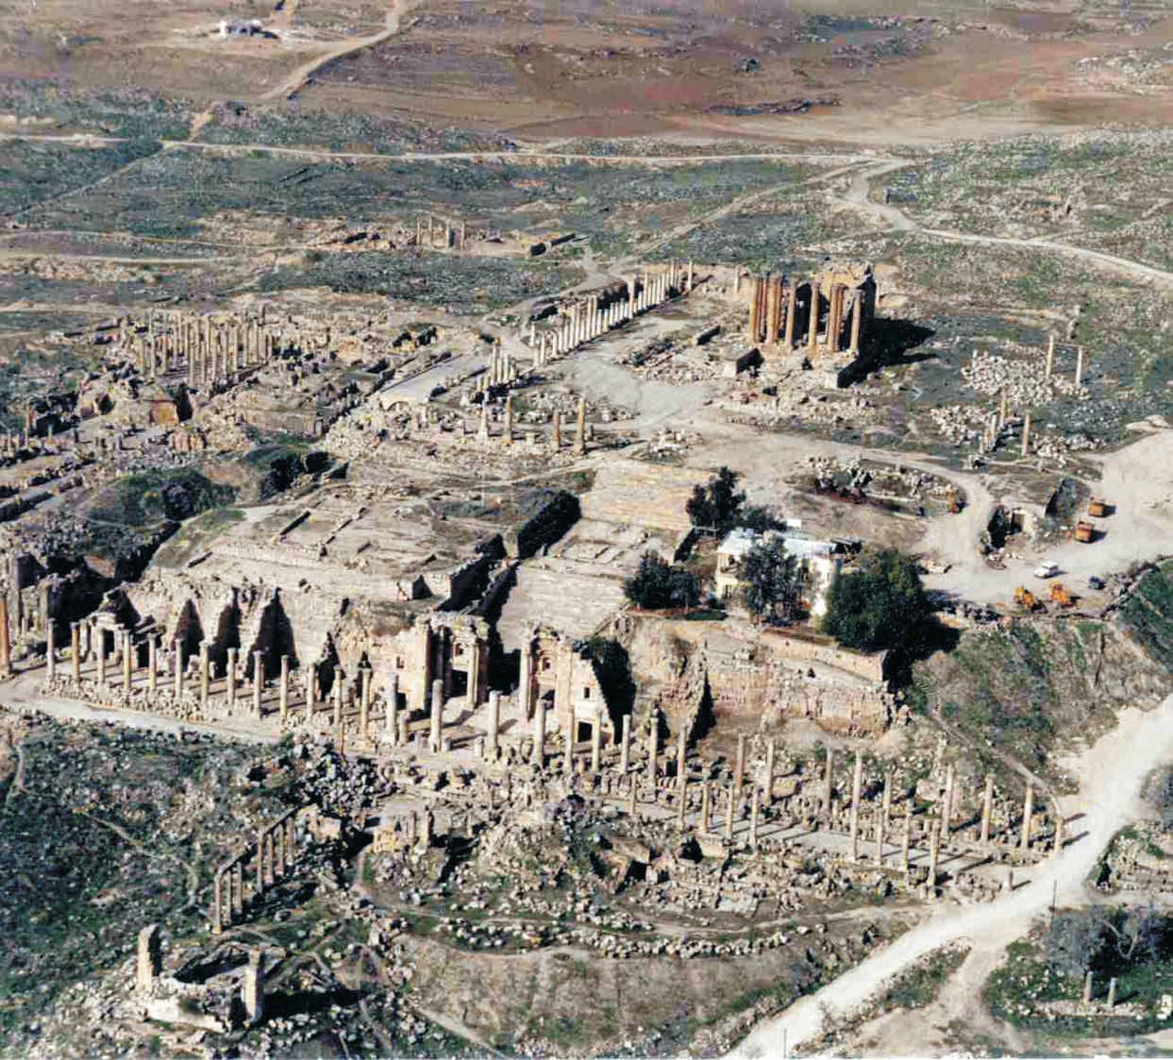
SANCTUARIO DI ARTEMIDE (DoA 1986)

Slide 4
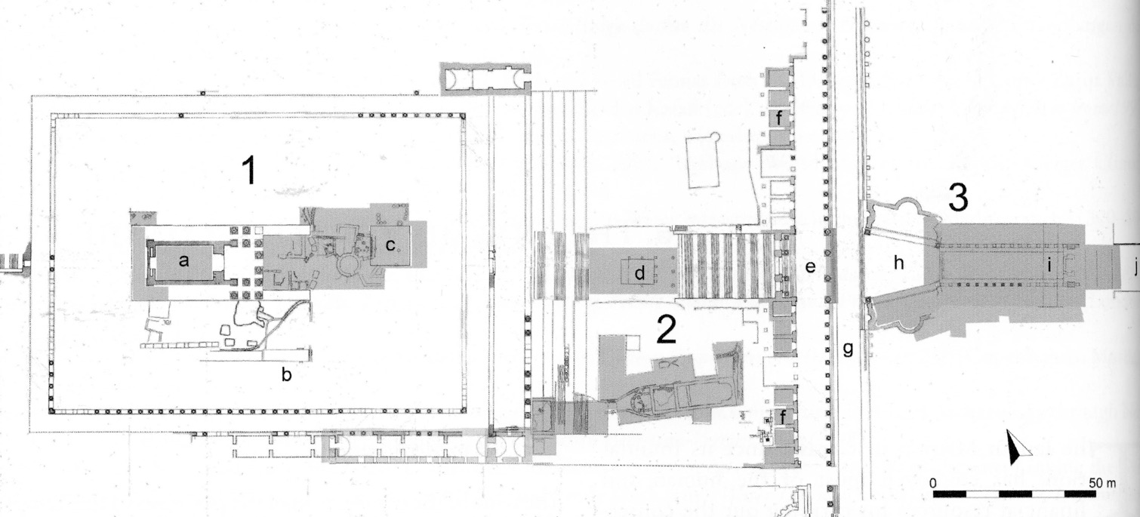
SANTUARIO DI ARTEMIDE (in grigio le aree di indagine archeologica)
Terrazza Superiore
Terrazza Intermedia
Settore Est
g. Grande Via Colonnata Nord-Sud = Cardo

Slide 5
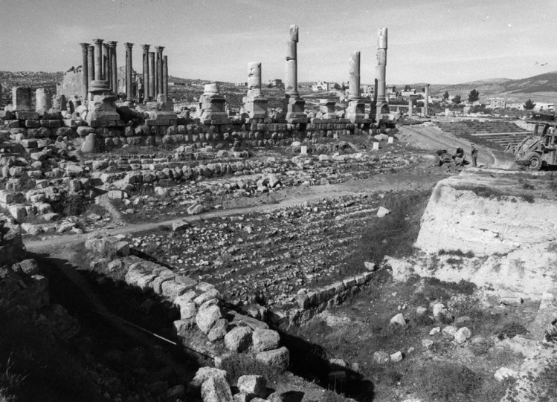
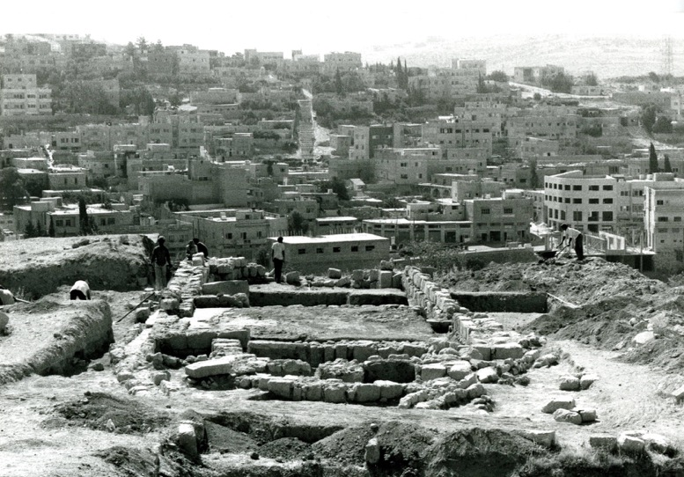
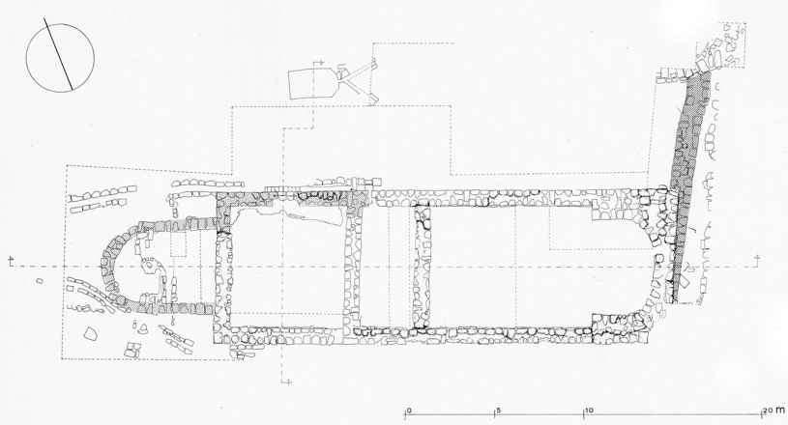
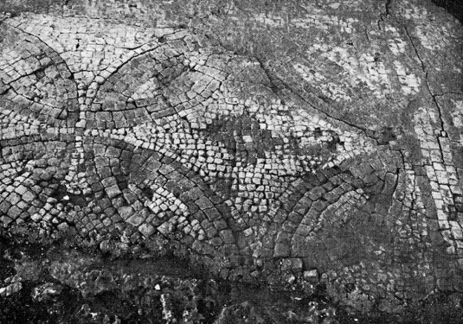
TERRAZZA INTERMEDIA:
gradinata, ambiente absidato, mosaico pavimentale (dett.)

Slide 6
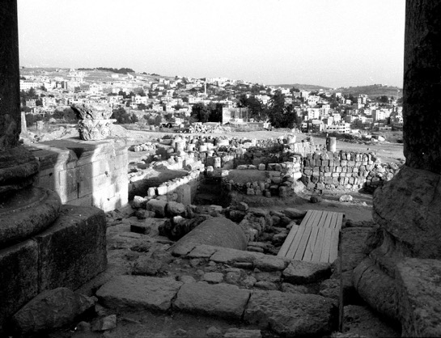
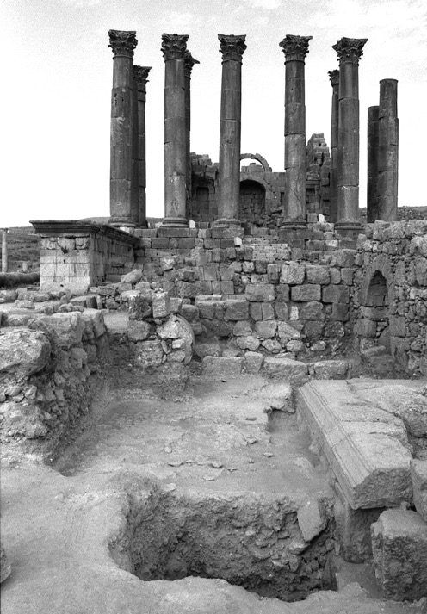
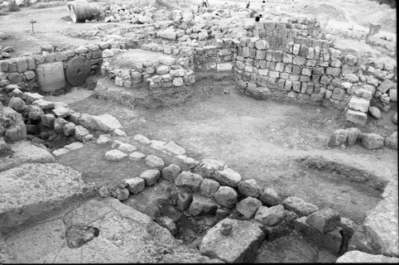
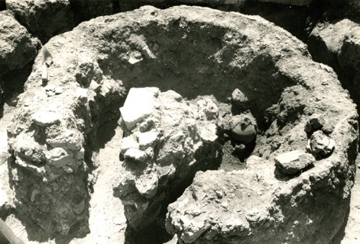
TERRAZZA SUPERIORE:
Area delle Fornaci fra Tempio e Grande Altare

Slide 7
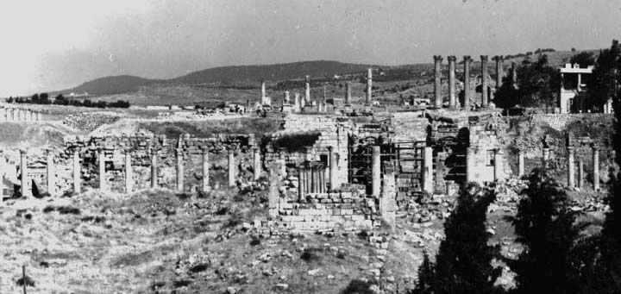
FRONTE OVEST DEL SANTUARO

Slide 8
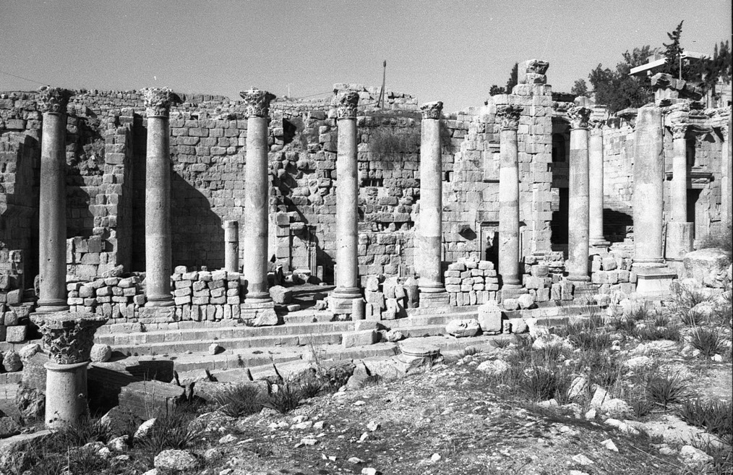
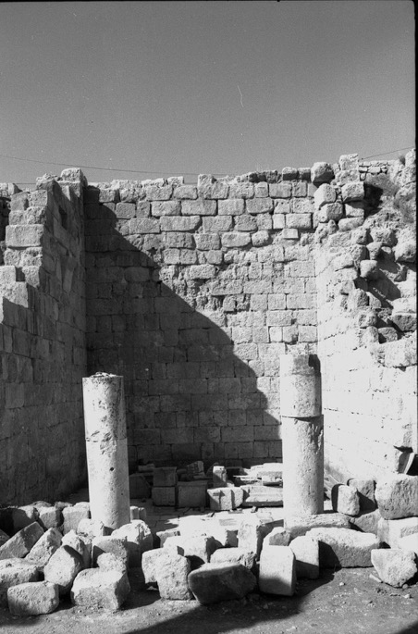
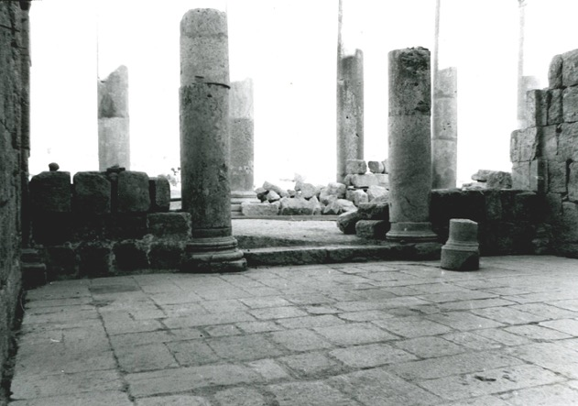
FRONTE OVEST DEL SANTUARO
BOTTEGHE A SUD DEL PROPILEO OVEST, Esedra Sud

Slide 9
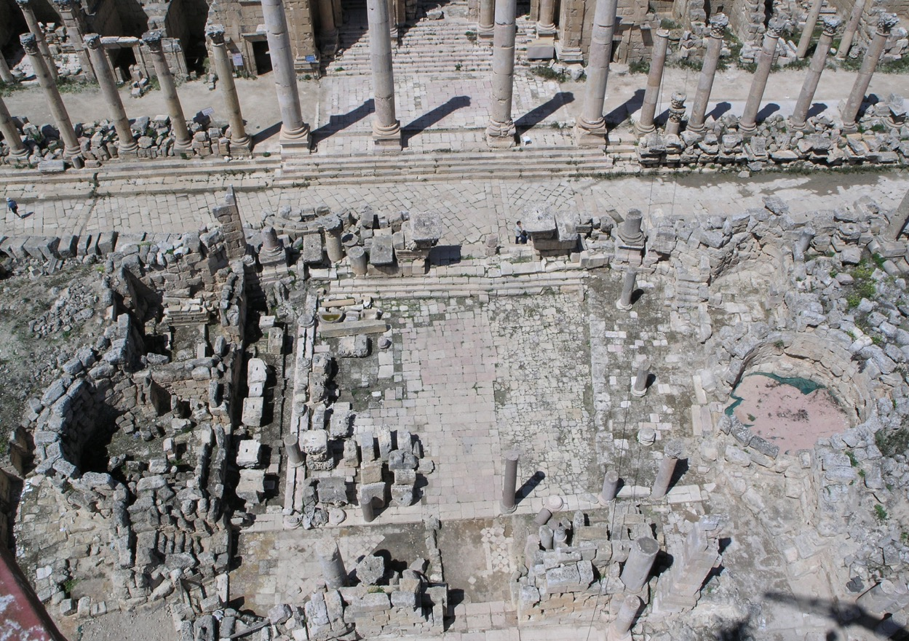
SETTORE DEL SANTUARIO DI ARTEMIDE A EST DEL CARDO
PIAZZA TRAPEZIA, VIA COLONNATA N-S, / ATRIO DELLA CHIESA DEI PROPILEI

Slide 10
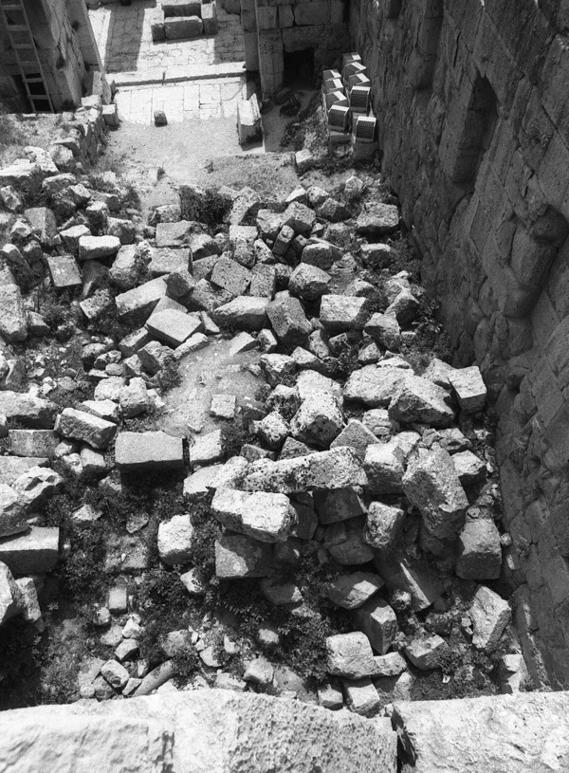
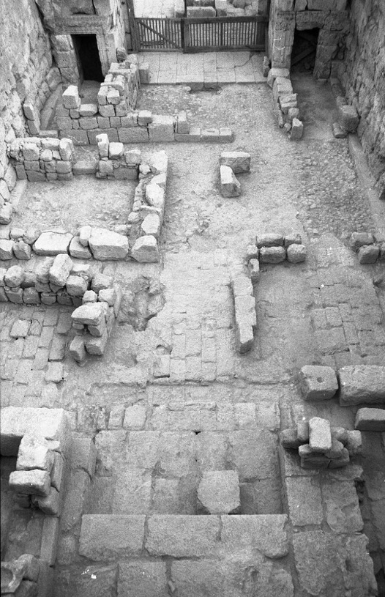
CELLA DEL TEMPIO DI ARTEMIDE
(1993)
(1995)

Slide 11
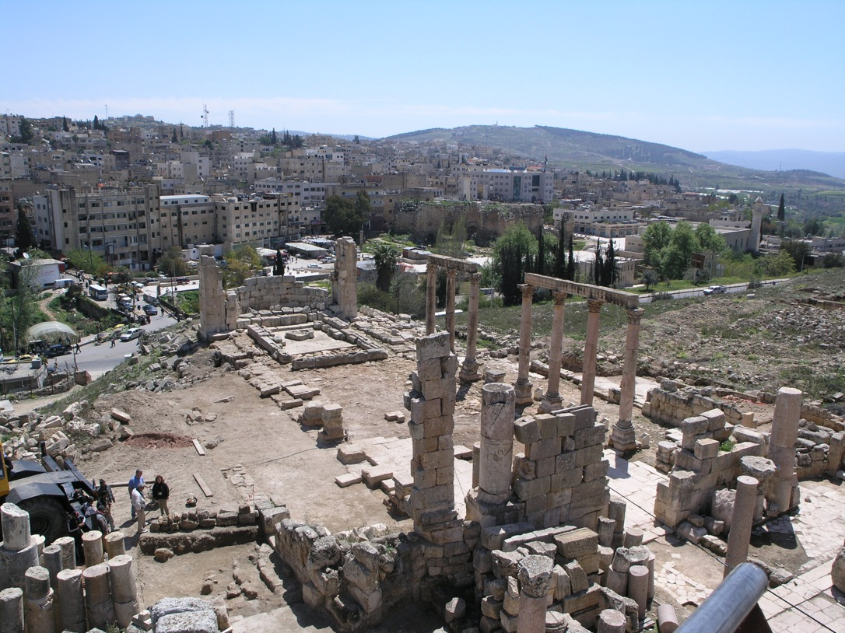
DOCUMENTAZIONE & SCAVO 2009- 2019
SETTORE DEL SANTUARIO DI ARTEMIDE A EST DEL CARDO
CHIESA DEI PROPILEI
Aula, Nartece / Propileo Est, Via Sacra- Ponte Nord

Slide 12
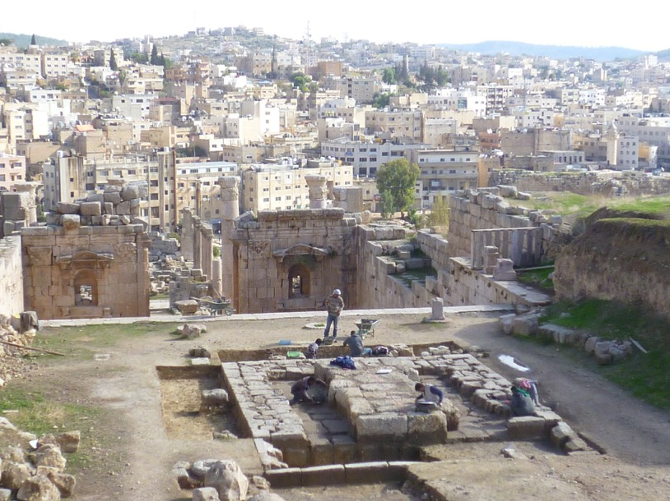
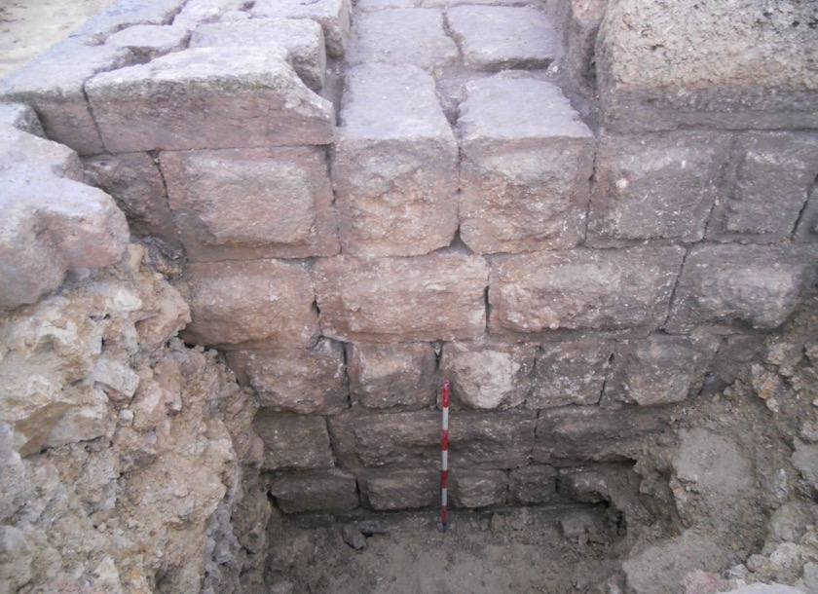
TERRAZZA INTERMEDIA
Secondo Altare

